Slide 1
개인고객 신용등급 산정 모델링
중신용자 대출승인을 위한 잠재기준 제안
(그레이존 공략 전략)
Notes:
[도입부]
ML 모델링을 통해 개인 금융고객의 신용등급을 정확하게 산정하였습니다. 또한 이에 더 나아가서 중신용자의 대출승인을 위한 잠재적 기준을 추가적으로 제안합니다.

Slide 2
프로젝트 선정 배경
그레이존 고객은 개인고객 대출 심사 시에 신용등급이 중간 혹은 낮은 등급인 중저신용자를 이르는 말
최근 시중은행의 주요 수익원인 예대마진율이 연속 감소세 추이를 보이고 있으며, 그 원인은 대출 규모의 연속 감소
시중은행 최대 경쟁자인 인터넷 뱅크는 최근 그레이존 고객을 공격적으로 중저신용대출에 끌어들이며, 고객 재원 확보와 수익성 개선을 동시에
시중은행의 새로운 돌파구는 정확한 등급 산정으로 채무불이행 리스크 최소화와 그레이존 고객에게 대출상품 수익을 확대하는 것
Notes:
은행의 주요 수익원인 예대마진율이 연속 감소 추이를 보이고 있습니다. 이는 특히 대출 규모의 연속 감소세 때문입니다. (그래프)시중은행 전체적으로 대출 규모가 감소하고 있습니다. (그래프)구체적으로 하나은행의 예대마진율도 연속 감소 추세를 보이고 있습니다. 이러한 가운데 인터넷 뱅크는 전통 금융권에서 등한시한 중저신용자 즉, 그레이존 고객에게 공격적으로 대출 마케팅을 선보이며 파이를 가져가고 있습니다. 이에 전통 금융권에서도 보다 더 정확한 신용등급 조회로 대출디폴트 리스크를 줄여야할 뿐만 아니라, 이러한 중저신용자인 그레이존 고객들 중에서도 신용위험이 적은 고객을 골라내어 적극적으로 대출 마케팅을 펼쳐야 할 필요성이 생겼습니다. 따라서 본 프로젝트에서 정확한 대출 등급 산정하는 모델링과 중저신용자인 그레이존 고객에게 기존신용등급 이외에 기준을 제안하고자 합니다.

Slide 3
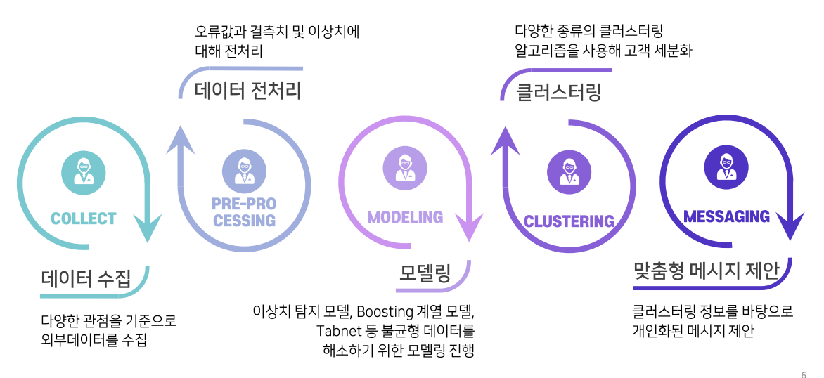
프로젝트 구조
EDA : 탐색적 데이터 분석 실행
데이터 전처리 : 오류값과 결측치 및 이상치에 대해 전처리
모델링 : 신용등급 분류 모델, 불균형 데이터를 해소하기 위한 SMOTE 등의 모델링 진행
클러스터링 및 통계분석 : 다양한 클러스터링 알고리즘, 카이제곱 검정, ANOVA 분석 등을 사용해 고객그룹별 상관관계, 패턴 파악
새로운 데이터 인사이트 도출 : 통계 분석, 상관관계 분석, 클러스터링 활용한 분석 결과를 토대로 새로운 데이터 인사이트 도출
Notes:
앞서 말씀드린 더 정확한 개인 신용등급의 산정과 더 나아가서 (중신용자의 새로운 대출 기준? 세부적 신용등급?) 전략을 제공하기 위해서 다음과 같이 프로젝트를 진행하였습니다. 데이터 탐색 => 데이터 전처리 => 모델링 => 3가지 class 등급 산정 => 클러스터링() => 중신용자를 위한 새로운 대출 잠재기준 제안 단계까지 진행하였습니다.

Slide 4
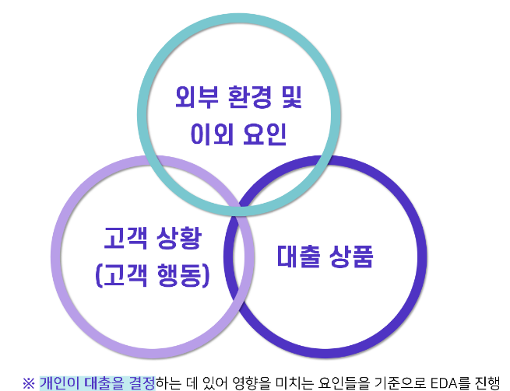
2. 탐색적 데이터 분석 (EDA)
채무 부담, 고객 상황, 이자율
* 대출심사에 영향을 미치는 요인들을 기준으로 EDA를 진행
Notes:
대출 심사에 영향을 미치는 요인들을 3가지로 나눠서 EDA를 진행하였습니다. 현재 고객이 부담하는 채무 부담, 현재 고객의 직업 안정성과 연령,연수입 등 고객의 성향까지 나타내는 고객 상황, 과거 고객의 신용등급을 반영한 이자율, 이렇게 3가지로 나눴습니다.

Slide 5
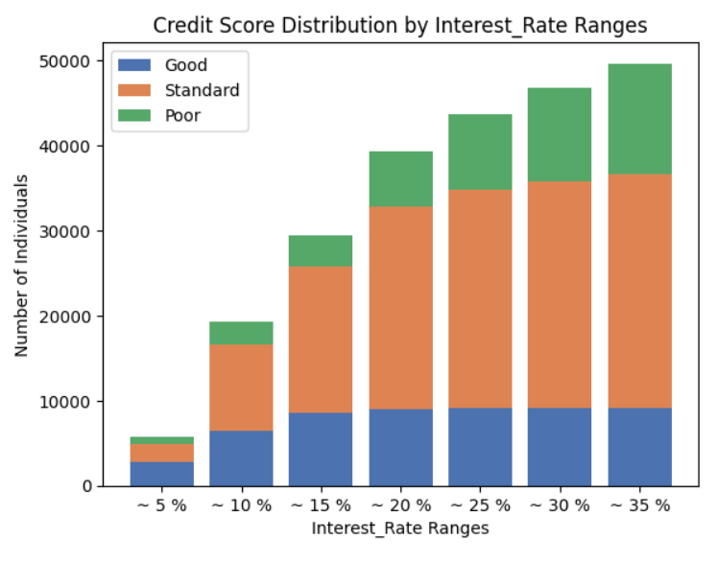
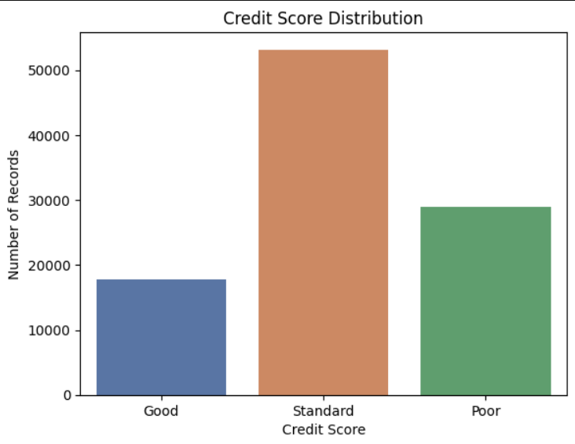
2. 탐색적 데이터 분석 (EDA)
[target 값 분석]
[신용등급 비율] 왼쪽
- Target 값인 Credit Score의 비율을 확인한 결과 2:5:3 으로 imbalanced data임을 파악
[이자율과 신용등급] 오른쪽
이자율이 클수록 저신용자 비율이 증가하고 있음
이자율별 신용등급 분포는 전체적으로 균일
Notes:
먼저 target 값인 신용등급부터 살펴봤을 때, 각 등급별 비율이 2:5:3 으로 불균형 데이터임을 파악했습니다. 이 중에서도 standard 등급이 절반 가까이 차지하고 있습니다.
다음으로, 이자율과 신용등급을 살펴보자면, 이자율이 클수록 저신용자 비율이 증가하고 있습니다. 전체적으로 봤을 때 이자율별 신용등급 분포는 균일한 편입니다.

Slide 6
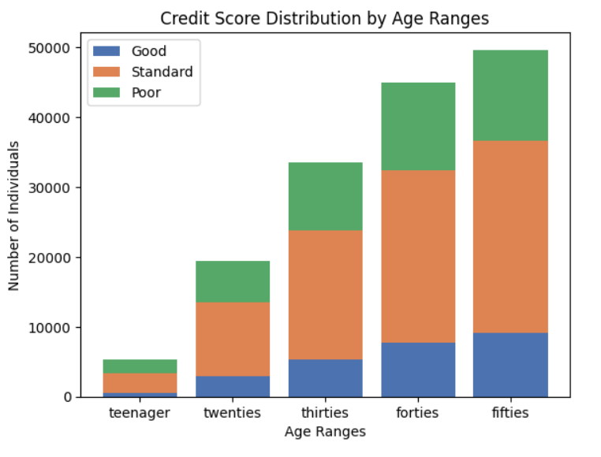
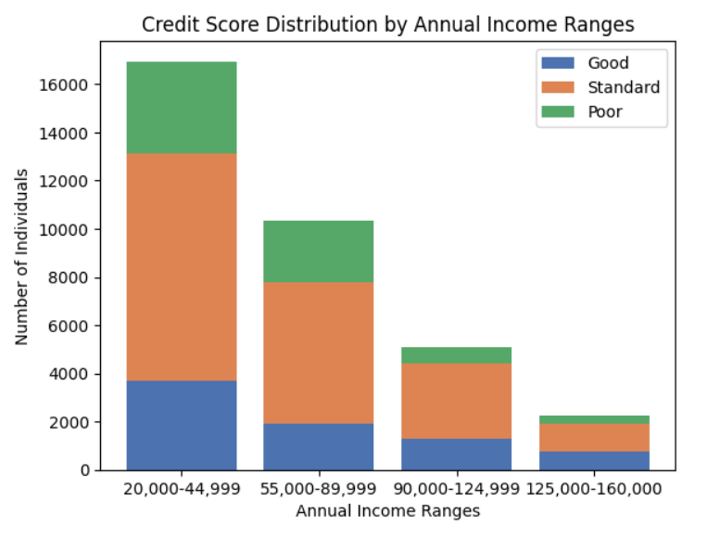
2. 탐색적 데이터 분석 (EDA)
[개인 상황 : 개인 신상 정보]
[연령과 신용등급] 왼쪽? 아래 ?!
개인의 신상정보인 연령을 기준으로 시각화
나이대별 신용등급 분포는 비슷하나, 나이가 들수록 good과 poor 등급의 비율이 늘어난다.
[연 수입과 신용등급] 오른쪽 잘 나눠서 ?! 아래 위 잘 나눠서 ?!
데이터 대다수가 낮은 수입
대출 절벽에 몰릴 가능성이 높은 그레이존 고객이 많음
Notes:
다음으로 개인 신상 정보를 나타내는 개인 상황을 살펴보겠습니다. 개인 상황을 나타내는 지표로 연령, 연 수입, 직업 등을 살펴보았는데, 각 지표별 신용등급 분포는 대부분 균일하게 나타났습니다. 추가적으로 변수별 특징만 짚어보자면
현재 연령은 나이대별로 신용등급 분포는 비슷하나, 나이가 들수록 good과 poor 등급의 비율이 늘어나는 경향을 보입니다.
연 수입은 이 데이터에서는 대다수가 낮은 수입을 받고 있으며 이는 특히 대출 절벽에 몰릴 가능성이 높은 그레이존 고객이 많다는 것을 의미합니다.

Slide 7
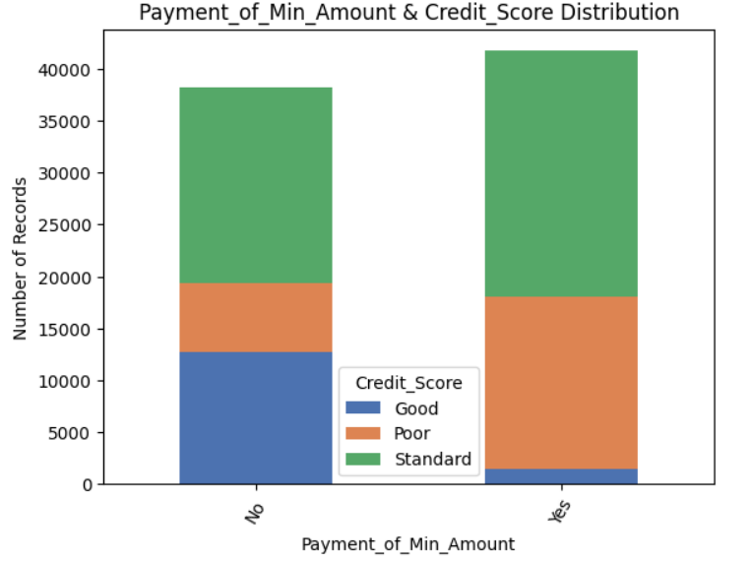
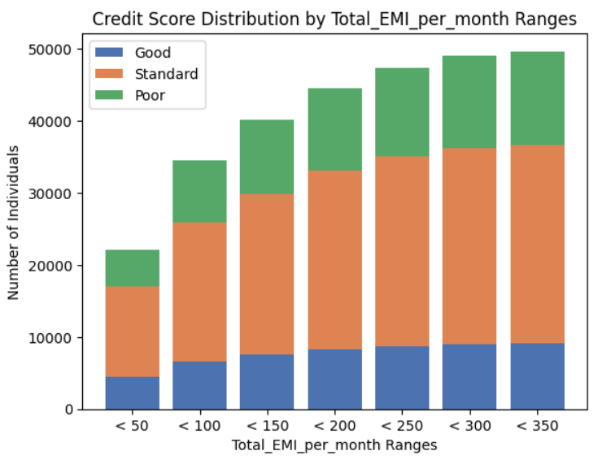
2. 탐색적 데이터 분석 (EDA)
[채무 부담 : 채무 상환 의지]
[월별 상환금액과 신용등급] 왼쪽? 위?
월별 상환금액별 신용등급 분포는 거의 균일
[리볼빙 여부와 신용등급] 오른쪽? 아래? 적당히 나눠서
리볼빙을 했다면 poor 등급 비율이 높고, good 등급 비율이 낮음
리볼빙은 신용등급 관리가 어려운 사람들이 주로 사용함을 의미
Notes:
채무 부담 측면에서 데이터 탐색을 진행했습니다. 개인 고객의 채무 상환 의지를 보기 위해서, 월별 상환금액, 리볼빙 여부를 살펴보았습니다.
먼저 월별 상환금액과 신용등급 분포는 거의 균일한 분포를 보입니다.
다음으로 리볼빙을 한 경우에 상대적으로 good 등급 비율이 적습니다. 즉 리볼빙은 신용등급 관리가 어려운 사람들이 주로 사용한다는 의미입니다.

Slide 8
2. 탐색적 데이터 분석 (EDA)
[요약]
이자율
- 개인고객의 과거 신용등급이 반영된 지표
이자율이 높을수록 중저신용자 다수 분포
고객 상황
연령, 직업, 연 수입 등 고객의 현재 경제적 지표
대다수가 저소득자이며 각 분포는 균일
채무 부담
- 월별 상환금 액수 자체는 신용등급이 균일하게 분포
- 리볼빙을 사용 시에 저신용자 다수 분포
전반적으로 과거 신용등급이 반영된 이자율 뿐만 아니라 채무 상환 의지도 신용등급 산정에 큰 영향
-> 다양한 관점에서의 상관관계 분석, 클러스터링, 통계 분석을 통한 요인들 간 관계 확인 필요
-> 다양한 데이터 분석 결과를 토대로 추가적 데이터 인사이트 도출
Notes:
앞서 말씀드린 EDA 내용을 요약하자면,
이자율은 개인고객의 과거 신용등급이 반영된 지표입니다. 이자율이 높을수록 중저신용자가 다수 분포하고 있음을 확인했습니다.
고객 상황의 경우 현재 고객의 경제 지표를 나타내는데, 대부분 저소득자이고 각 연령,직업 별로 신용등급 분포는 균일했습니다.
채무 부담은 채무 상환 의지를 나타내는데, 특히 리볼빙을 사용할 시에 저신용자가 다수 분포한다는 특징이 두드러졌습니다.
전반적인 EDA 작업을 통해서, 과거 신용등급이 반영된 이자율 뿐만이 아니라 채무 상환 의지도 신용등급 산정에 큰 영향을 미친다는 것을 알아냈습니다. 따라서 정확한 등급 산정 모델링 뿐만이 아니라 다양한 관점에서 상관관계,통계 분석이 필요합니다. 또한 본 프로젝트에서는 이렇게 데이터를 분석한 결과를 토대로, 추가적인 데이터 인사이트 도출까지 달성했습니다.

Slide 9
3. 프로젝트 수행 과정1 = 데이터 전처리

Slide 10
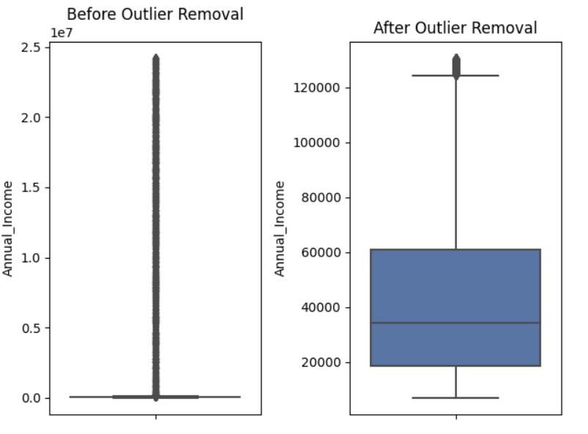
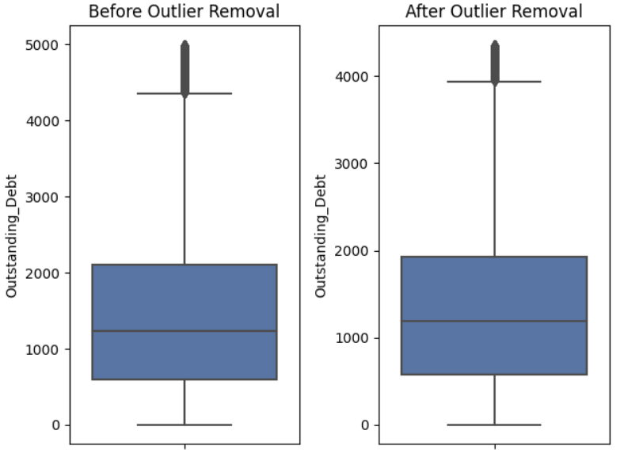
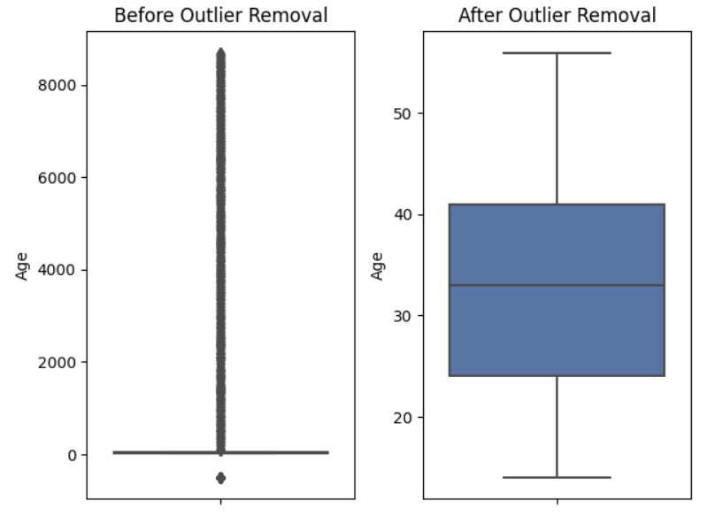
3.1 이상치 처리
[원본 데이터 : age, annual income, outstanding debt, interest rate…]
앞선 EDA를 통해 이상치가 의심되는 데이터(numerical values)를 확인함
데이터에 대한 이상치를 자세히 확인하기 위해 Boxplot EDA를 진행
Notes:
앞선 EDA 작업을 통해서 이상치가 의심되는 데이터 칼럼들 age, annual income, outstanding debt 등을 확인했습니다. 이러한 이상치를 자세히 확인하기 위해서 Boxplot EDA를 진행하고 IQR 방식으로 이상치 처리를 진행했습니다. 전체 데이터의 75% 지점 + 1.5IQR 을 최댓값, - 1.5IQR 을 최솟값으로 지정하고, 이 범위를 벗어나는 데이터들은 이상치로 간주하여 모두 삭제하였습니다.

Slide 11
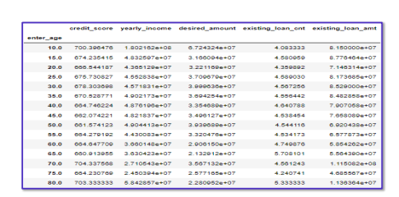
3.2 결측치 처리
*결측치 처리는 범주형 변수와 수치형 변수에 대한 처리 방법을 다르게 하였으며, 각 데이터 타입 내에서는 처리 방법을 통일
[원본 데이터 : 수치형 변수 : monthly inhand salary]
- 11303개의 결측치 존재
- 결측치는 customer_id로 그룹화 후에 중앙값으로 대체
[원본 데이터 : 범주형 변수 : payment behaviour]
Garbage value “!@9#%8” 를 NaN 값으로 변환 후, 결측치 제거
결측치는 customer_id 로 그룹화 후에 최빈값으로 대체
Notes:
결측치 처리는 수치형 변수와 범주형 변수로 나누어서 진행하였습니다. Payment Behaviour 같은 수치형 변수는 customer_ID 로 그룹화한 후에 그룹별 중앙값으로 대체했습니다. Monthly inhand salary 와 같은 범주형 변수는 customer_ID 로 그룹화한 후에 그룹별 최빈값이 있으면 바로 대체하고, 최빈값이 없는 경우에는 중앙값으로 대체하였습니다. 이때 의미없는 데이터는 모두 NaN값으로 대체한 후에 미리 정해둔 결측치 처리 방법을 적용했습니다.

Slide 12
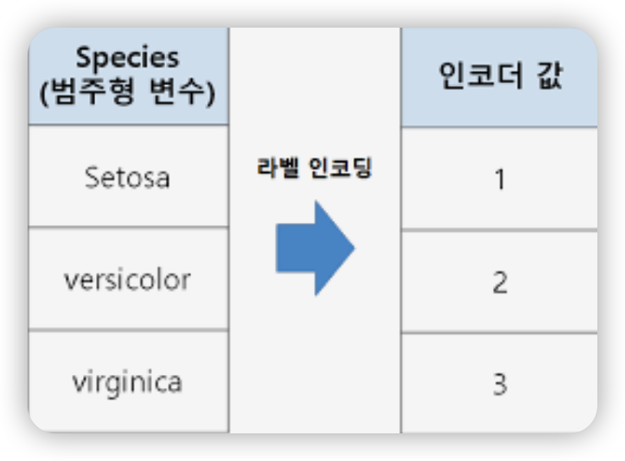
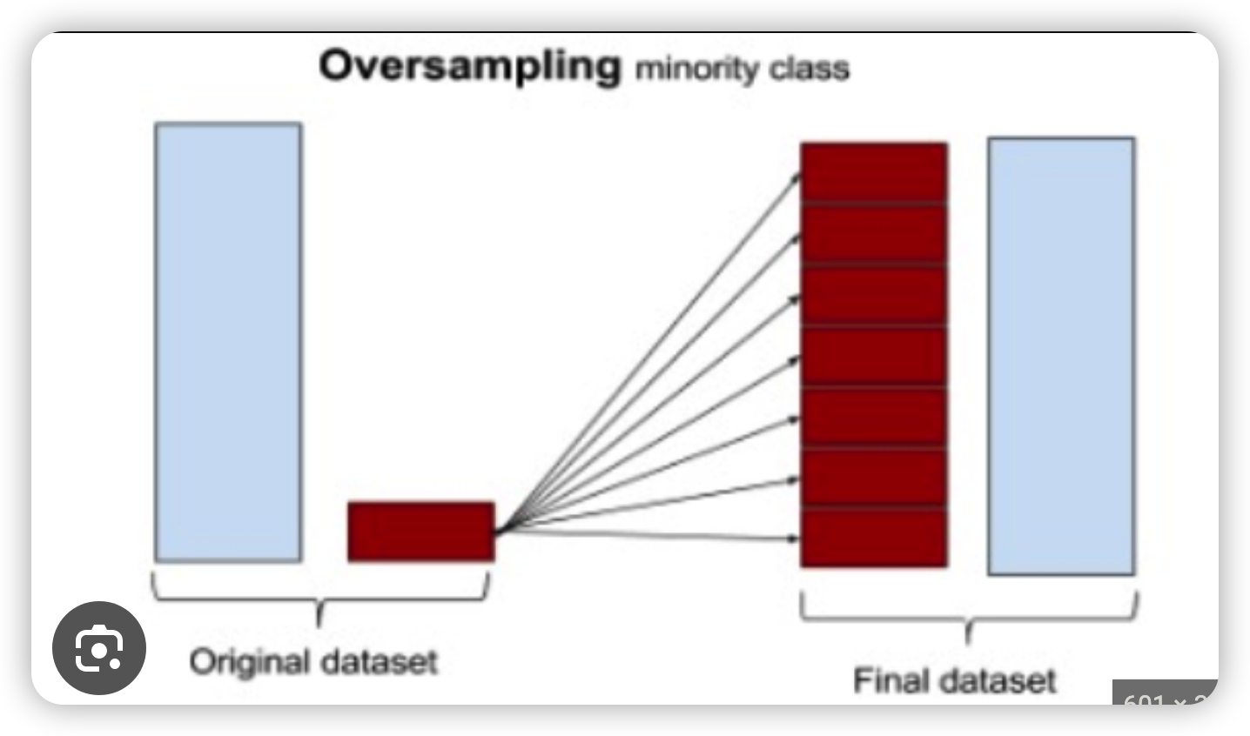
3.3 그 외
[인코딩 : occupation, payment behavior, credit_score]
- 범주형 변수에만 해당
[불균형 데이터 샘플링 : SMOTE 기법]
- target 데이터 비율이 불균형일 때, 오버샘플링을 수행하여 불균형 해소
- SMOTE 기법 사용하여 총 데이터의 수 증가
- 오버샘플링 적용 전 후 성능에 차이가 없어 적용시키지 않고 모델 학습
Notes:
그 외 처리를 간단히 말씀드리자면, 인코딩은 occupation, payement behavior 등의 범주형 변수에만 적용하였습니다. 라벨 인코딩 등을 활용했습니다.
다음으로 저희 데이터에서는 중신용자 비율이 고신용자,저신용자에 비해 훨씬 많아서 불균형 데이터였습니다. 따라서 대표적 오버샘플링 기법인 SMOTE 기법을 적용해보았습니다. 그리고 후에 모델 성능 비교를 실시하였는데, 오버샘플링은 성능에 큰 차이를 보여주지 않아서 결론적으로는 적용시키지 않았습니다.

Slide 13
4. 프로젝트 수행 과정2 = 분류 모델링

Slide 14
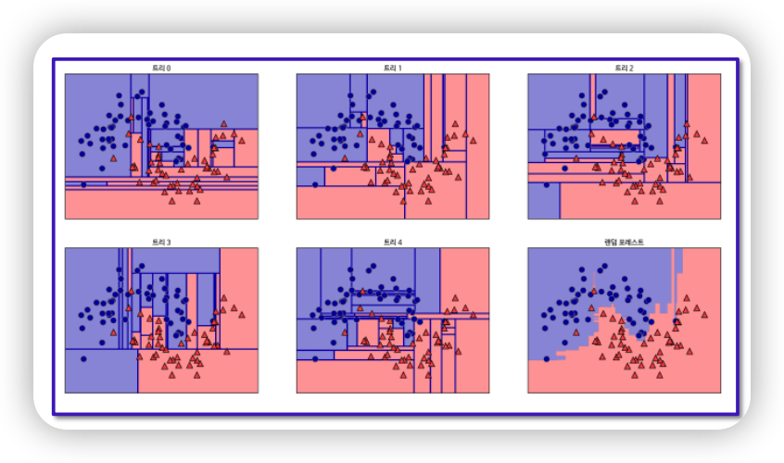
4.1 머신러닝 모델링
[Pycaret : Extra tree]
[What is Pycaret?]
- AutoML 적용해주는 라이브러리
- XGB, LightBGM, ExtraTree 등의 알고리즘 성능을 비교해서 최적 모델을 선택하고 최적화하는 과정을 효율적으로 처리해줌
[What is ExtraTrees?]
- Random Forest 보다 좀 더 극단적으로 random하게 만든 모델
- 3배 정도 연산이 빠르고 bias와 variance를 낮출 수 있음
[Why ExtraTree Model?]
- Random Forest 모델처럼 최적의 분할을 계산하지 않고 무작위로 분할하기 때문에 속도가 빠름
- overfitting 문제를 회피하여 모델 정확도를 향상시킴
Notes:
모델링 과정에서는 먼저 수업 시간에 배운 다양한 모델과 추가 스터디를 통해 학습한 모델들을 두고 고민하였습니다. 이때 pycaret이라는 AutoML 오픈소스를 활용하여 효율적으로 모델 선택 및 최적화 과정을 진행하였습니다. 결론적으로 저희는 ExtraTrees를 선택하였습니다. ExtraTrees는 RandomForest보다 좀 더 극단적으로 randome하게 각 특성을 분할하는 모델입니다. 보통 3배 정도 연산이 빠르고 bias와 variance를 낮출 수 있다는 특징이 두드러집니다.
즉 이러한 Extra Trees 모델을 선택한 이유는 먼저 최적의 분할이 아니라 무작위 분할을 수행하기 때문에 속도가 빠르다는 장점이 있기 때문입니다. 또한, 데이터 overfitting 문제를 회피해주기 때문에 항상 단일 트리의 성능보다 좋은 성능을 보입니다.
따라서 개인고객의 신용등급을 고신용자, 중신용자, 저신용자 3가지로 분류하기 위해 Extra Trees 모델로 학습시켰고, 성능은 약 0.82로 나왔습니다. 다음 장에서는 모델링 결과를 시각화하여 데이터 분석 결과를 설명해드리겠습니다.

Slide 15
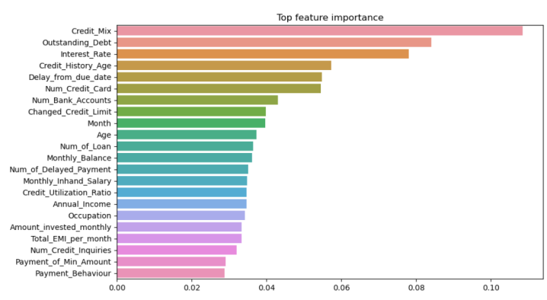
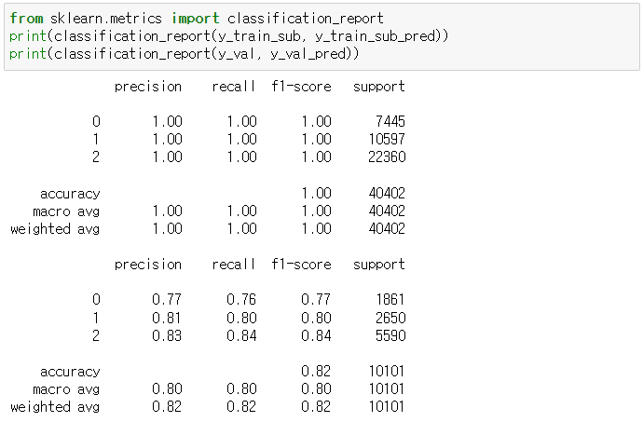
4.2 모델 시각화
Feature Importance를 확인한 결과 credit mix, outstanding debt, interest rate 요소가 높게 다루어지는 것을 볼 수 있음
일반적 상식과 달리 age, occupation 등 개인의 현재 경제 지표를 나타내는 변수들의 중요도는 크게 두드러지는 특성을 보이지 않음
Notes:
최종적으로 Extra Trees 를 사용한 개인고객 신용등급 분류 모델의 성능은 약 0.82 로 나왔습니다. 이때 k-fold 교차검증을 실시해 모델을 검증하였으며, 오버샘플링과 튜닝 여부는 성능에 큰 차이가 없어서 최종적으로는 제외한 결과입니다. 이렇게 학습시킨 모델의 Feature Importance를 시각화하여 데이터분석을 진행하였습니다. 그래프에서 보이듯이 credit mix, outstanding debt 요소가 높게 다루어지는 것을 볼 수 있습니다. 일반적으로 생각했던 age, occupation 등 개인의 현재 신상 혹은 경제 지표를 나타내는 변수들은 신용등급에서 크게 중요도가 두드러지지 않았습니다. 이렇게 신용등급 모델링을 진행 후에, 추가적인 데이터 인사이트를 얻기 위한 작업을 진행했습니다.

Slide 16
5. 추가적 데이터 인사이트 도출
5.1
5.2
5.3

Slide 17
5.1 데이터 인사이트 도출 EDA

Slide 18
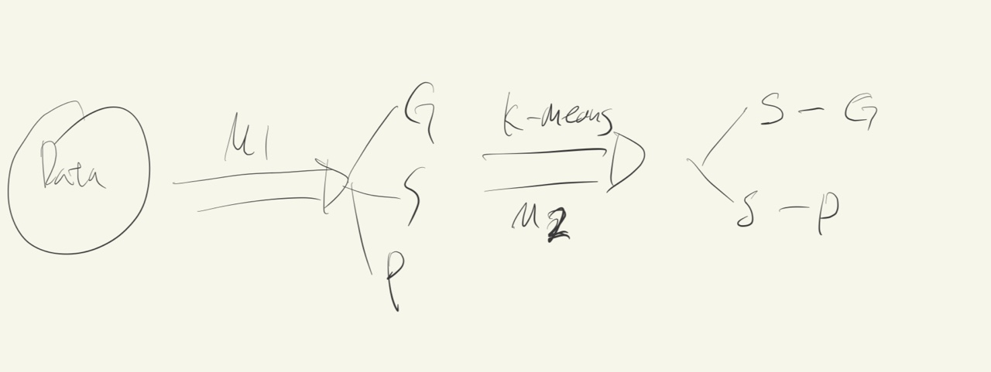
5.2 중신용자 클러스터링
[중신용자를 k-means clustering 으로 다시 이진분류]
- 신용등급 분류 모델(M1 모델)에서 중신용자로 분류된 고객 데이터를 k-means clustering 하여 중신용자 중에서도 신용이 좋은 “중고신용자”와, 중신용자 중에서도 신용이 안 좋은 “중저신용자”로 분류(M2 모델)
[why k-means clustering?]
- 입력 변수와 계산이 복잡하지 않아서 대용량 데이터에도 적용 가능
- 사전에 특정 변수에 대한 역할 정의가 필요하지 않아서 적용이 쉬움
- 수렴성 보장
Notes:
앞서 진행한 과정을 토대로, 중신용자를 k-means clustering 으로 다시 이진분류하는 모델을 만들었습니다. 중신용자 중에서도 상대적으로 신용이 좋은 고객과 그렇지 않은 고객을 분류해내기 위함입니다.
이러한 클러스터링 작업에서 k-means clustering을 적용한 이유는 수렴성이 보장될 뿐만이 아니라 사전에 특정 변수에 대한 역할 정의가 필요하지 않아서 알고리즘 적용이 비교적 편리했기 때문입니다.

Slide 19
5.3 통계 분석
[t-test : total EMI per month, outstanding debt, delay from due date, credit utilization ratio]
- T 검정 통계 분석 시 귀무가설을 기각하므로 해당 변수들은 모두 유의미하다
- 즉 중신용자를 중고신용자와 중저신용자로 분류하는데 유의미한 의미가 있다
[chi-square statistic : payment of min amount, num of delayed payment]
- 카이제곱 검정 통계 분석 시 num of delayed payment, num credit inquiries는 유의미하지 않고 payment of min amount는 유의미하다
- 즉 중신용자를 중고신용자와 중저신용자로 분류하는 데 num of delayed payment는 영향을 미치지 않는다
Notes:
지금까지 클러스터링으로 중신용자를 중고신용자, 중저신용자로 분류했다면 , 이제는 어떠한 요인들때문에 이러한 이진분류가 가능했는지를 통계 분석해보았습니다. 먼저 T 검정을 수행했을 시에 total EMI per month, outstanding debt, delay from due date, credit utilization ratio 변수들은 모두 유의미하다는 결론을 얻었습니다. 즉 중신용자들을 재분류하는데 이 변수들이 크게 영향을 미친 것이라고 해석할 수 있습니다.
다음으로 카이제곱 검정을 수행했을 시에는 num of delayed payment, num credit inquiries변수는 유의미하지 않았습니다. 즉 중신용자들을 재분류하는데 별로 영향을 미치지 못 한 것입니다.

Slide 20
6. 중신용자 대출 승인을 위한 잠재적 기준 제안

Slide 21
6.1 중신용자 대출 승인을 위한 잠재 기준 제안
[잠재기준 제안 : total EMI per month, outstanding debt, delay from due date, credit utilization ratio]
- EDA에서 채무 부담 (채무 상환 의지)로 정의한 변수들로 구성된 새로운 대출 승인 잠재 기준 제안
- EDA에서 개인 상황 (경제 지표)로 정의한 변수인 num credit inquiries 는 상식과 달리 대출 승인 기준에서 중요하지 않으므로 제외
Notes:
클러스터링 분석 후 통계 분석까지 진행한 결과 주로 EDA 에서 채무 부담 즉 채무 상환 의지로 정의한 변수들이 크게 영향을 미쳤습니다. 따라서 이러한 변수들로 구성된 새로운 대출 승인 기준을 제안합니다.

Slide 22
6.2 중신용자 대출 승인을 위한 잠재적 기준 제안

Slide 23
6.3 시사점 및 기대효과
1. 정교한 신용등급분류 모델링으로 개인고객 디폴트 리스크 최소화
2. 그레이존 고객 대출 시사 기준을 재정립함으로써 디폴트 리스트를 최소화하면서 대출 규모 확대
3. 대출 규모는 증대시키면서 디폴트리스크는 낮춰 은행 주요 수익원 개선 효과
4. 향후 비재무적 정보와 결합하여 저신용자, 씬파일러를 위한 새로운 대출 심사 기준 제안

